Slide 1
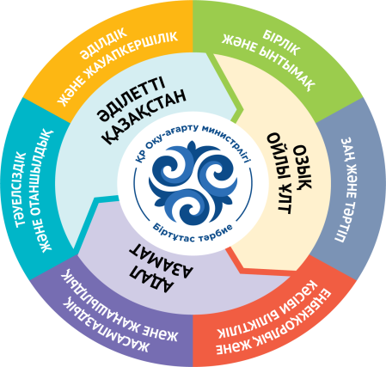
«БІРТҰТАС ТӘРБИЕ»
КҮНДЕЛІКТІ
• «Ұлттық ойын – ұлт қазынасы» – үзіліс кезінде білім алушылардың
бос уақытын ойын түрінде ұйымдастыру – асық,
тоғызқұмалақ, бес тас және т.б.
• «Өнегелі 15 минут» – ата-аналардың баласымен мінез- құлық және
Адамгершілік туралы күнделікті 15 минут жеке әңгімелесуі.
• «Үнемді тұтыну» – суды, тамақты, энергияны тұтыну бойынша
күнделікті табиғи ресурстарға ұқыпты қарауды қалыптастыру:
жадынамалар, нұсқаулықтар мен парақшалар әзірлеу
• «Күй күмбірі» – қоңыраудың орнына күйді пайдалану, сондай-ақ үлкен
Үзіліс кезінде күй тыңдау
АПТА САЙЫН
• «Менің Қазақстаным» – оқу аптасының басында бірінші сабақта білім
алушылар Қазақстан Республикасының Әнұранын орындайды
• «Апта дәйексөздері» – бүкіл білім беру ұйымның оқу және оқудан тыс
іс-әрекетінің лейтмотиві ретінде қызмет ететін мақал-мәтелдер,
халық даналығы, көрнекті тұлғалардың ұлағатты сөздері.
Аптаның дәйексөздері ақпараттық стендтерде, Led-экрандарда,
сынып тақталарында және т.б. орналастырылады.
• «Қауіпсіздік сабағы» – жол қозғалысы ережелерін, өмір қауіпсіздігі
негіздерін зерделеу, білім алушылардың жеке қауіпсіздігін, қауіпсіз
мінез-құлқын және т.б. сақтауы туралы сынып сағаты шеңберінде
1-3 минут ақпарат беру немесе әңгіме өткізу
«Ақындар айтысы» – Республика күнін мерекелеу қарсаңында жас
ақындардың сайыстарын өткізу
«АДАЛ АДАМ – АДАЛ ЕҢБЕК -АДАЛ ТАБЫС»

Slide 2
«БІРТҰТАС ТӘРБИЕ»

Slide 3
«БІРТҰТАС ТӘРБИЕ»

